Slide 1

Java Object-Oriented Programming
Chapter 2
Wilson Ren

Slide 2
Java Class
現實世界中的物件(object, instance)有自己獨特的狀態(attribute)以及行為(behavior)。例如：車子有廠牌、價格、年份等等attribute。另外，車子有夠向前走、左轉、右轉及鳴喇叭等等behavior。
Java Class是創建單個物件(object, instance)的藍圖(blueprint)。
創建物件的過程稱為實例化(instantiation)。
自製的Class都是reference data type(或被稱為Non-primitive data type)。

Slide 3
Class Constructor
Java 中的Constructor是一種用於初始化對象的特殊方法。 創建類的對象時調用構造函數。 它可用於設置對象屬性的初始值。
1. Constructor必須與Class名相同。
2. Constructor用於製作新的物件。
3. Constructor沒有任何返回類型。 （ 無論是void、int、double、boolean 都不對）
4. 所有Class默認都有Constructor ：如果我們不寫Constructor ，Java 會為我們創建一個。 但是，您無法為object的屬性設置初始值。

Slide 4
變數有效範圍 (Scope)
在Java當中，變數的有效範圍被稱為scope。
A Java field 是a variable inside a class.
在method內declare的variable只能由大括號之間的代碼內部進行訪問。這些variables僅在本地可被辨識，因此稱為局部變量(local variable)。
在for loop內部寫的 for (int i = 0 …) 中的 i 也是一個 local variable。

Slide 5
靜態屬性以及方法 (Static)
在Java中，static關鍵字主要用於內存管理。
Static關鍵字用於共享給定class的所有物件一個共享的相同variable或method。另外，我們可以透過class本身來訪問static variable或是執行static method。
這個關鍵字被稱為“Static”，因為它不是動態的，這意味著它會於Class的所有objects總是相同的。因此，任何static variable和method都屬於Class本身。當我們使用static variable和method時，我們不需要先從Class中instantiate任何object（例如: Java內建的Math類有很多靜態變量和方法）

Slide 6
Java修飾符
修飾符(modifier)用於提供有關Class或variable的額外信息。Modifiers被分成兩類：
訪問修飾符 (access modifier)- 控制訪問級別。
非訪問修飾符 (Non-Access Modifiers) – 不控制訪問級別，但提供其他功能。
Class的modifier有以下兩個：
public – 屬於access modifier。代表這個Class可以被任何其他Class訪問。
abstract – 屬於Non-Access Modifiers。代表這個class是一個受限的class ，不能用來創建objects。 Abstract class的目的是其他class可以繼承這個class 。 例如，我有animal class是一個abstract class ，則dog class、cat class和elephant class類都是繼承animal class。

Slide 7
Method and Variable Modifier
 | default | private | protected | public
Same Class | Yes | Yes | Yes | Yes
Same Package subclass | Yes | No | Yes | Yes
Same Package non-subclass | Yes | No | Yes | Yes
Different Package subclass | No | No | Yes | Yes
Different Package non-subclass | No | No | No | Yes

Slide 8
Java修飾符
以下修飾符可用於所有methods和variables。
public (access modifier) – code隨處可以access。
private (access modifier) – code只能在自己的class中access。
protected (access modifier) – code可以在同一個package和subclass訪問。
final (Non-Access Modifiers) – attributes和methods不能被覆蓋/修改。
static (Non-Access Modifiers) – attributes和methods屬於class，而不是從這個class做instantiation的objects。
abstract (Non-Access Modifiers) – 只能用在abstract class中，並且只能用在methods上。

Slide 9
封裝(Encapsulation)
封裝(Encapsulation)被定義為將數據包在一體。它是將代碼和它操作的數據綁定在一起的機制。考慮封裝的另一種方式是，它是一個保護屏障，可防止數據被該屏蔽之外的代碼訪問或是隨意更改。
我們通常會將attributes盡可能的設定成private。若是要從外部更改獲釋存取，則使用setter 和 getter methods。

Slide 10
Java 繼承
在 Java 中，可以將attributes和methods從一個class繼承到另一個class。這個過程稱過inheritance。例如：我們可以製作一個People class當作父類，而Student class以及Teacher class都可以繼承自People class。Inheritance可以避免寫過多重複的程式碼！
subclass (子類) - 從另一個class繼承的class。也被稱作child class。
superclass (父類) - 繼承自的class。也被稱作parent class。

Slide 11
Java 繼承
Child class會比parent class有更多信息。通常，我們如果發現 … is a … 關係的話，就可以做inheritance，例如：square is a rectangle。要從Class繼承，需要使用 extends 關鍵字。
另外，Java只能做單一繼承(single inheritance)，代表一個class只能繼承最多一個parent class。

Slide 12
Java 繼承
Java 的 super 關鍵字是指superclass object。Super的用途在於：
執行superclass的constructor。
執行superclass的method。
Method Override 是指，我們可以在child class覆寫從parent class繼承過來的method。使用時，需要用@Override。(請注意，這個不是Method Overloading!)
另外，所有的Java Class都inherit from java.lang.Object這個Class，只是在語法上面沒有任何標註。

Slide 13
多型 Polymorphism
在物件導向(Object-Oriented Programming)的程式語言當中，三個主要特性使其不同於非 OOP 語言為：
封裝 (Encapsulation)
繼承 (Inheritance)
多態 (Polymorphism)
Polymorphism means that a variable of supertype can refer to a subtype object!! 簡單來說，如果 x is a y，那麼我們就可以用y來declare x的type。
Polymorphism的好處在於，如果我們declare一個parent class variable，那麼這個variable可以用來裝任何的subclass objects。

Slide 14
多型 Polymorphism
Polymorphism 當中的一個概念叫做 動態綁定 (Dynamic Binding)。意思是指，object執行methods時，所指向的method是由Java Virtual Machine在程式執行時所決定的，而不是在compile時決定的。
靜態綁定 Static Binding | 動態綁定 Dynamic Binding
發生在compile time. | 發生在 run time.
也稱為early binding. | 也稱為late binding.
速度較快 | 速度較慢
例如：method overloading | 例如：method overriding

Slide 15
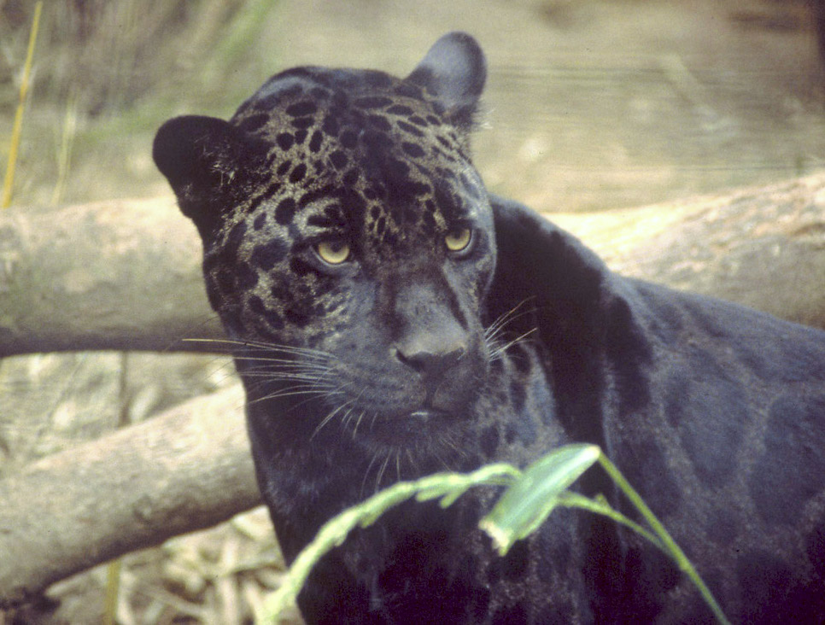

多型 Polymorphism
Polymorphism 是個生物學名詞， 指一個物種的同一種群中存在兩種或多種明顯不同的表型。例如：
深色形態的美洲虎（南美種群中約有6%）
淺色形態的美洲虎（典型形態）

Slide 16
多型 Polymorphism
Polymorphism 本質上是 Inheritance概念的延伸。在物件導向程式語言當中，Class B, C分別繼承自Class A，並且B, C都能夠去做Method Overriding。假定Class B, C都override 一個叫做 hello() 的method，並且instantiate變數b, c。兩個物件都可以使用Class A來宣告變數，但兩個物件在執行hello()的結果上，卻會有很大的差別。
物件b, c可被視為是同個物種，但在行為上卻不同，這個概念就如同生物學上的Polymorphism一樣。

Slide 17
抽象類 (Abstract Class)
Abstract Class不允許instantiate objects。
Java中的abstract method是一種只有method定義但不包含implementation的method。 沒有method主體的method稱為abstract method 。 abstract method只能存在於Abstract Class當中。
Abstract Class可以混合使用abstract和non-abstract methods。 所有Abstract Class的subclass必須要override其abstract super class的所有abstract method。
*. Abstract Class無法做instantiation，不過還是可以作為一種data type，用來做Polymorphism。
*. 如果Abstract Class永遠無法做instantiation，那麼Abstract Class中的constructor的目的是什麼？ 這是因為constructor可以通過透過super() 被subclass使用。

Slide 18
接口 (Interface)
在 Java 中做Abstract Class的另一種方法是使用Interface。 Interface是一個complete abstract class，代表所有內部的method都是abstract methods。
重點特性包含：
Interface內部的所有method默認都是abstract method，所以我們不需要寫”abstract”。
與abstract class一樣， Interface不能用於創建objects。
在implement Interface時，我們必須Override所有的methods。
Interface的所有properties預設為 public、static 和 final。

Slide 19
接口 (Interface)
一個class可以implement超過一個Interface 。
如果有個class implement了一個Interface ，那麼該class的所有object都是該Interface的一個object。
Interface不能包含constructor。
Java 不支持multiple inheritance。 但是，一個class可以implement多個Interface 。
Interface無法做instantiation，不過還是可以作為一種data type，用來做Polymorphism。

Slide 20
接口 (Interface)
 | Regular Class | Abstract Class | Interface
Method Types | 只能是regular methods | 可以有 abstract methods 或是 regular methods | 只能是 abstract methods
Inheritance | Extends 最多一個 parent class | Can be superclass of many subclass | 一個class可以implement許多interface
Override | Child class可以選擇要不要Override parent class的methods | Subclass一定要override所有abstract superclass的abstract methods | Subclass一定要override所有interface中的 methods

Slide 21
其他規則補充
在 Polymorphism 當中，一個變數宣告為 superclass 物件的話，則此物件就只能呼叫 superclass 中定義的 methods，不能呼叫 subclass 當中特有的 methods，除非透過轉型（Type Casting）。
A subclass does not inherit the private methods of its parent class.
When overriding a method, we can increase access but cannot decrease it.
An overriding method can also return a subtype of the type returned by the overridden method. This subtype is called a covariant return type.

Slide 22
其他規則補充
當一個 Class 繼承另一個 Class 時，我們說這兩個 Class 之間存在 "is-a" 關係。這表示 subclass 是 parent class 的一種特殊型態，具有 parent class 的特性和行為。例如，當 Dog Class 使用 extends 來繼承 Animal Class 時，代表 Dog 是一種 Animal，我們可以說 "a Dog is an Animal"，這就是 "is-a" 關係的展現。
當我們 Override methods 時，access modifier 的可訪問性只能更大，不能更小。為何？To use the common description: B extends A if B is-a A. So if A can do action(), and B is-a A, then B should be able to do action() as well.

